Slide 1

Zdeněk Slejška
ředitel Nadačního fondu Eduzměna

Slide 2

O čem budu mluvit?
Proč jsme vznikli
Co máme za sebou
Na co se soustředíme

Slide 3


PROČ VZNIKL NADAČNÍ FOND?
I přesto, že v ČR existuje množství projektů, organizací a jednotlivců působících ve vzdělávání, fungují mnohdy izolovaně a nedokážou tak podpořit systémovou změnu.
Jen méně než 10 % inovací ve vzdělávání
se daří zavádět na celostátní úroveň.

Slide 4
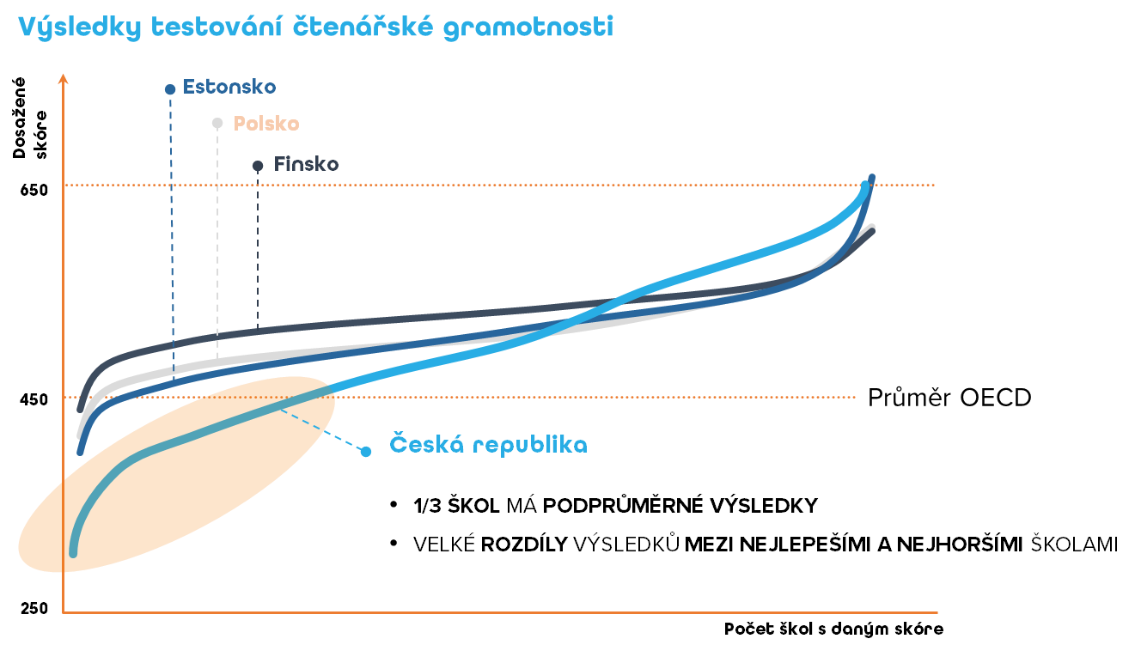
PROČ “MODEL REGIONÁLNÍ PODPORY VZDĚLÁVÁNÍ”?

Slide 5
CO SE ODEHRÁLO ZA TŘI A PŮL ROKU?
Covid
UA
2019
2020
2021
2022
2023
2024
2025
2026
2027
2028
2029
2030
příprava
analýza
realizace
škálování

Slide 6


7 OBSAHOVÝCH PARTNERŮ

Slide 7
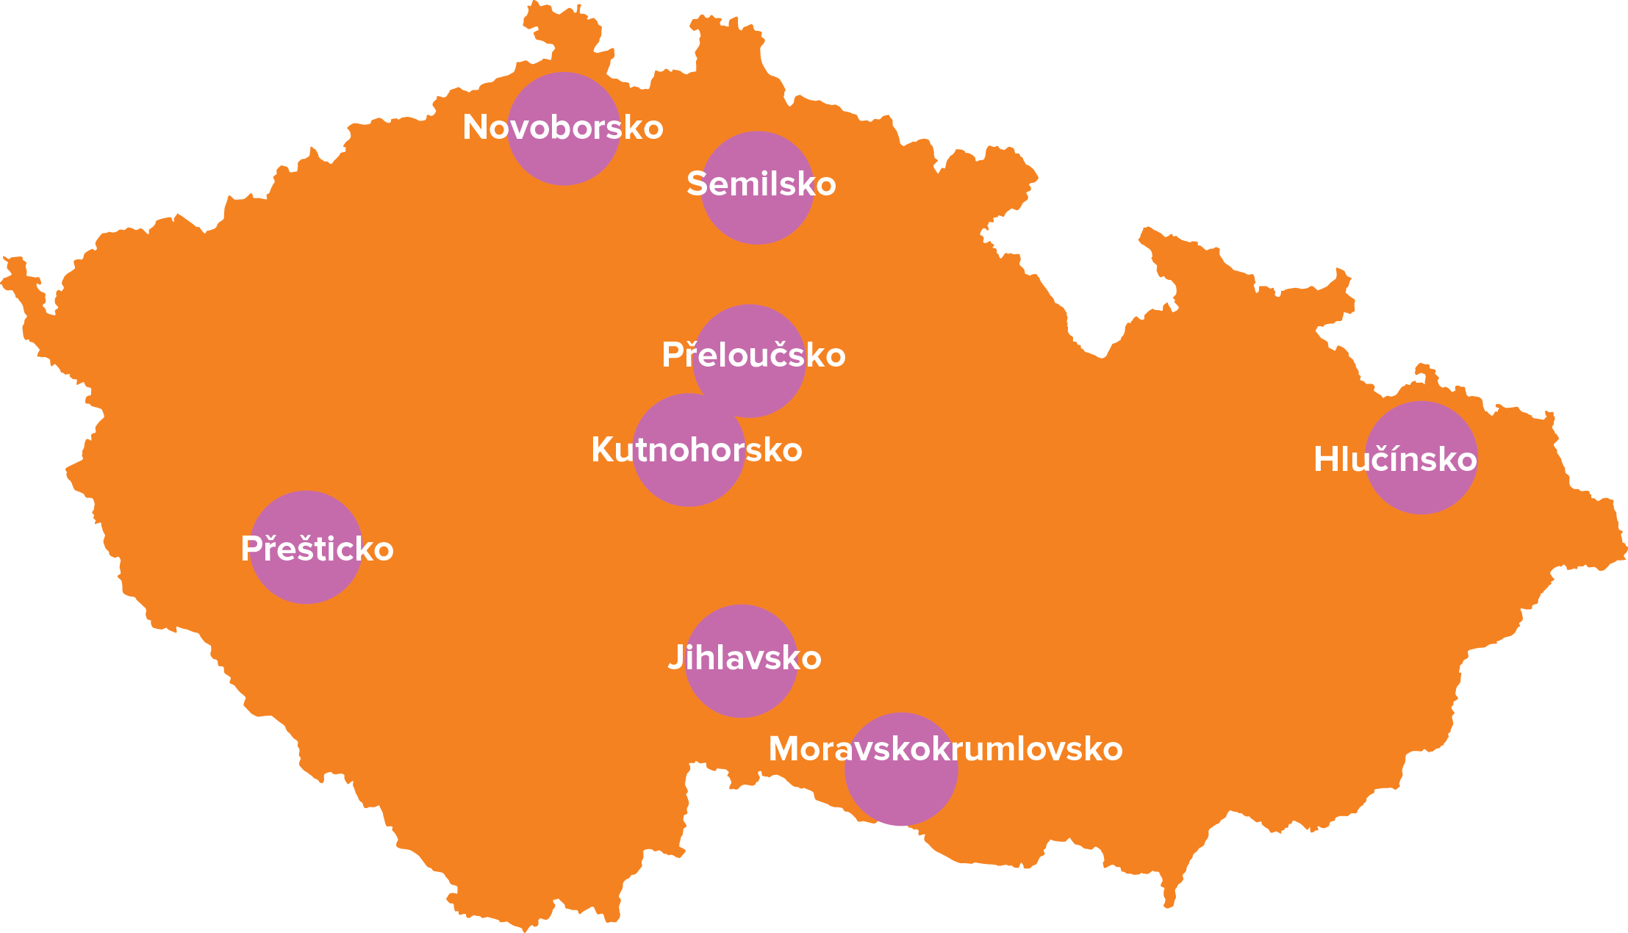
8 REGIONŮ

Slide 8
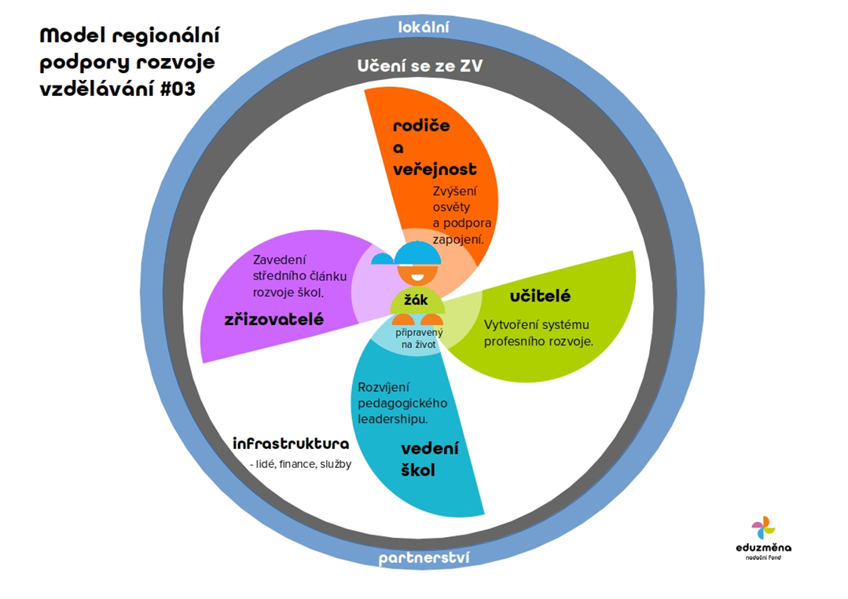

Slide 9

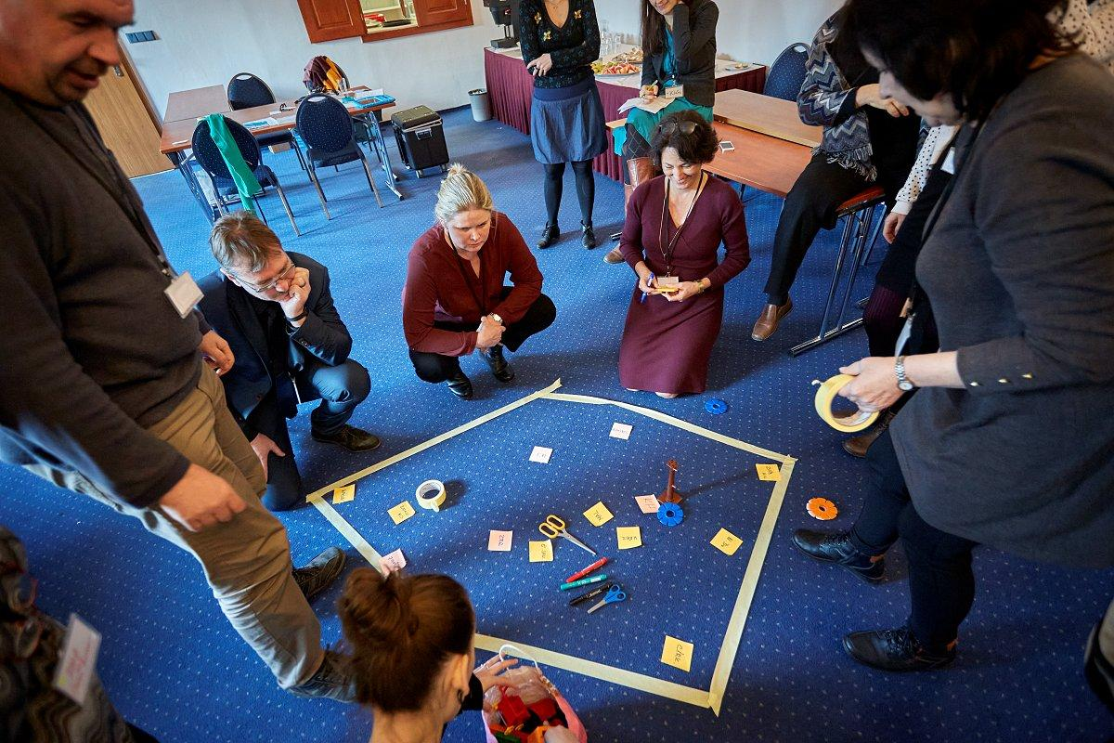
3 FINALISTÉ: SPOLEČNÉ WORKSHOPY

Slide 10
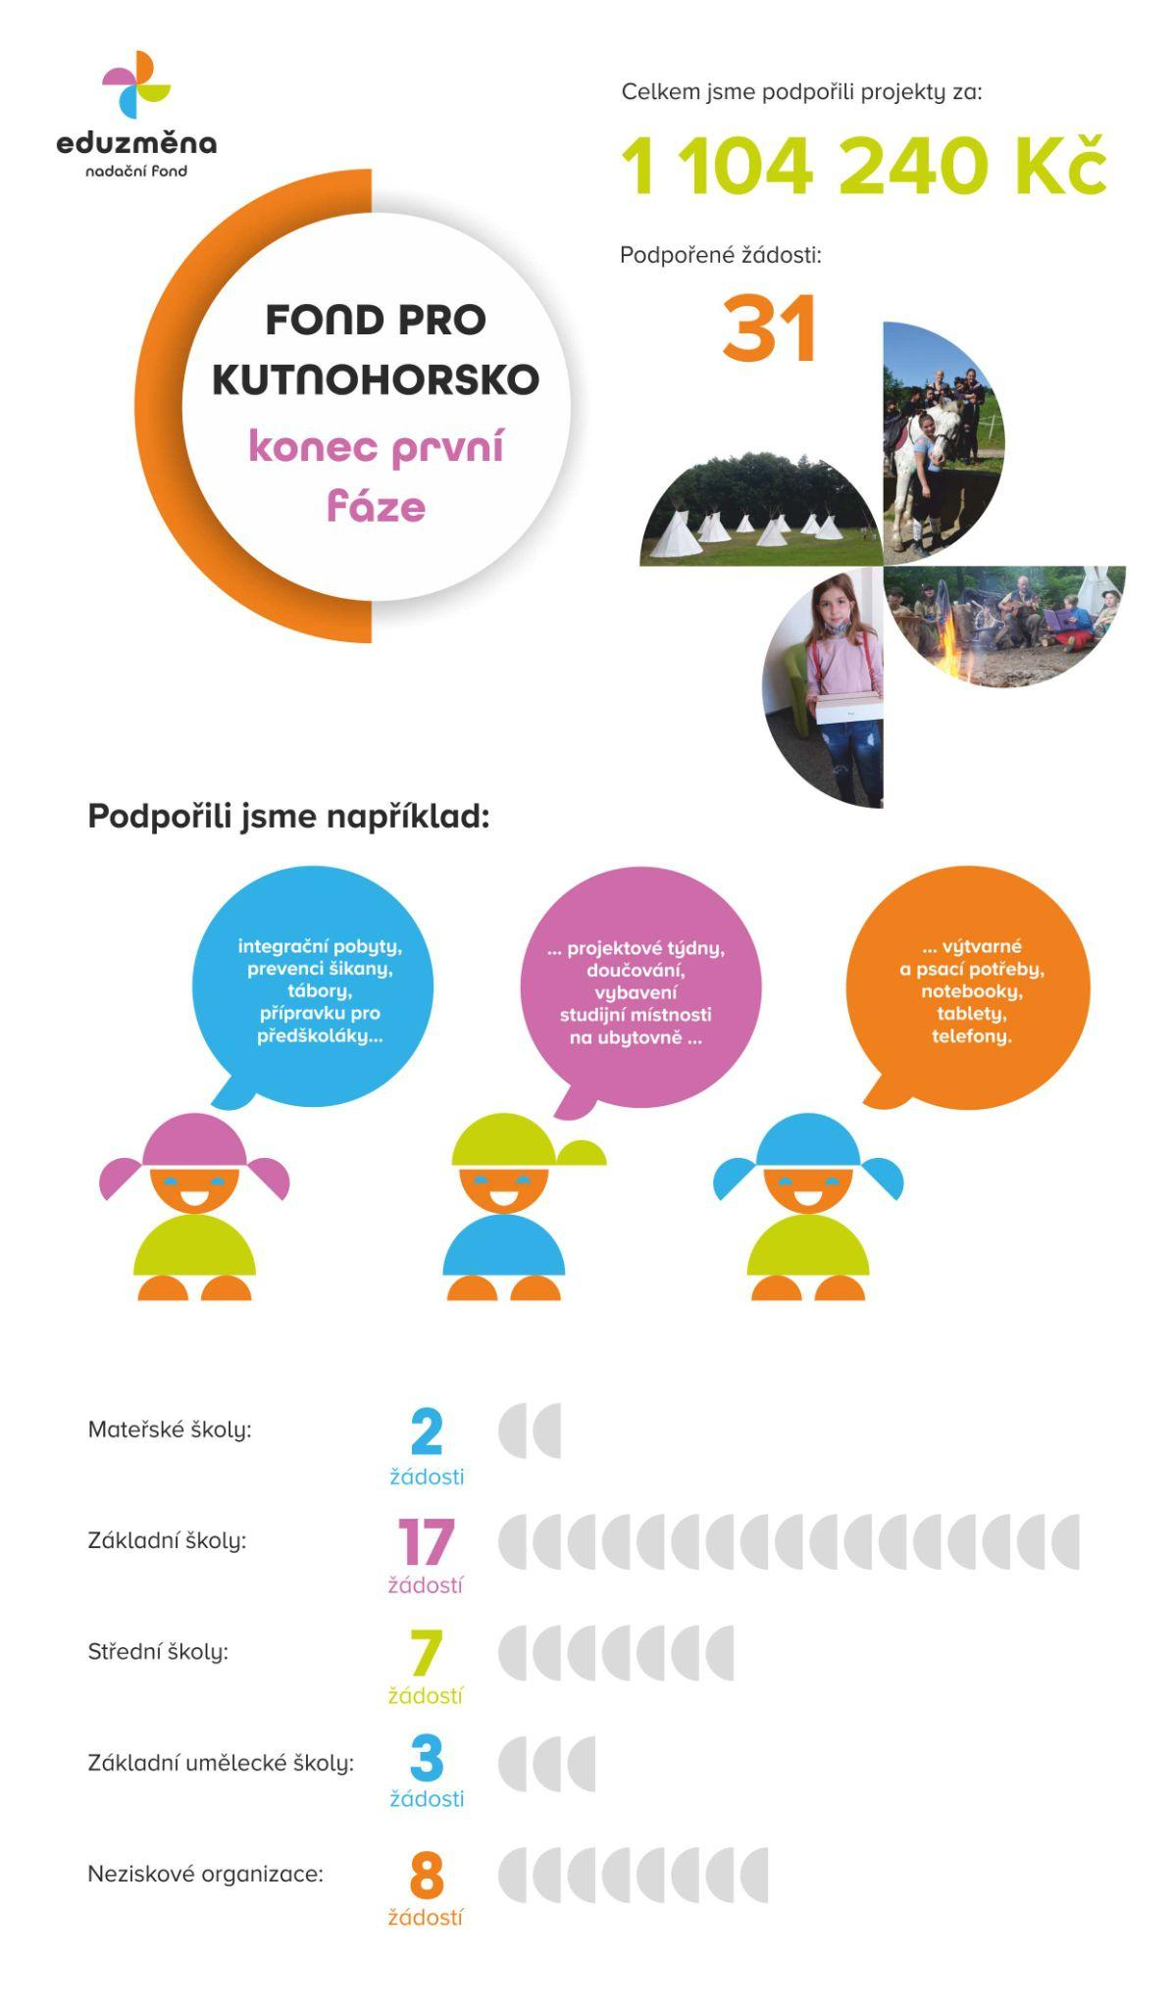
COVID: FOND PRO KUTNOHORSKO - “rychlá podpora”

Slide 11
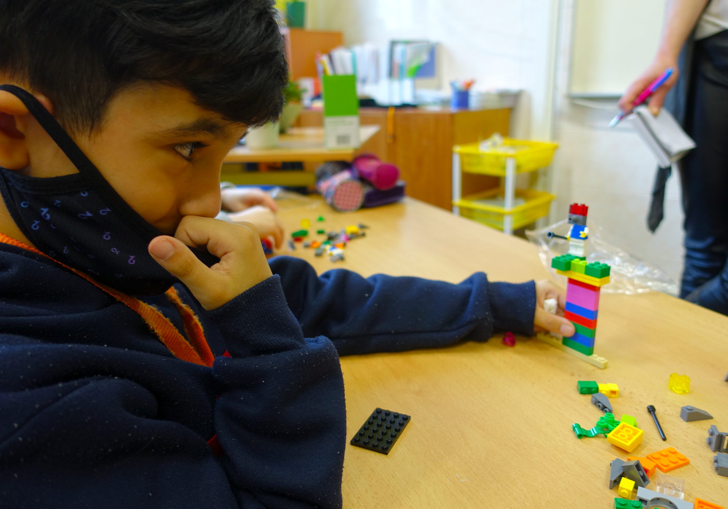
MAPOVÁNÍ POTŘEB

Slide 12

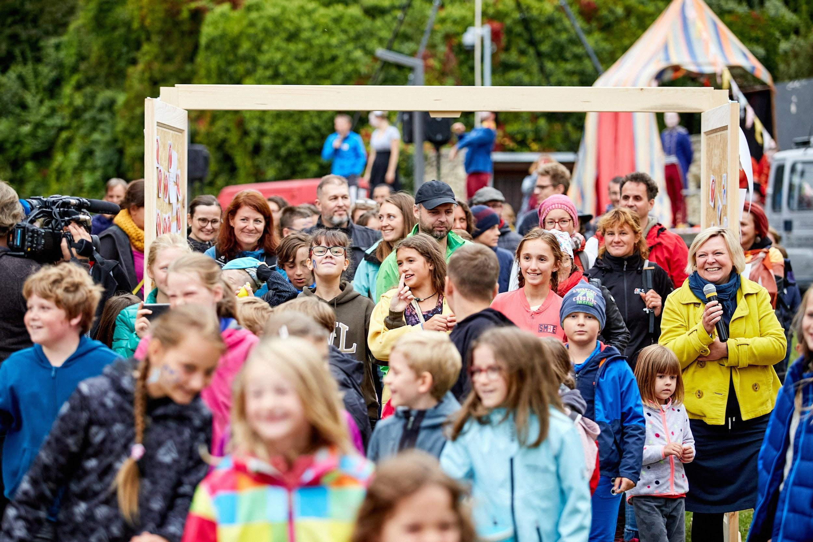
EDUFEST

Slide 13
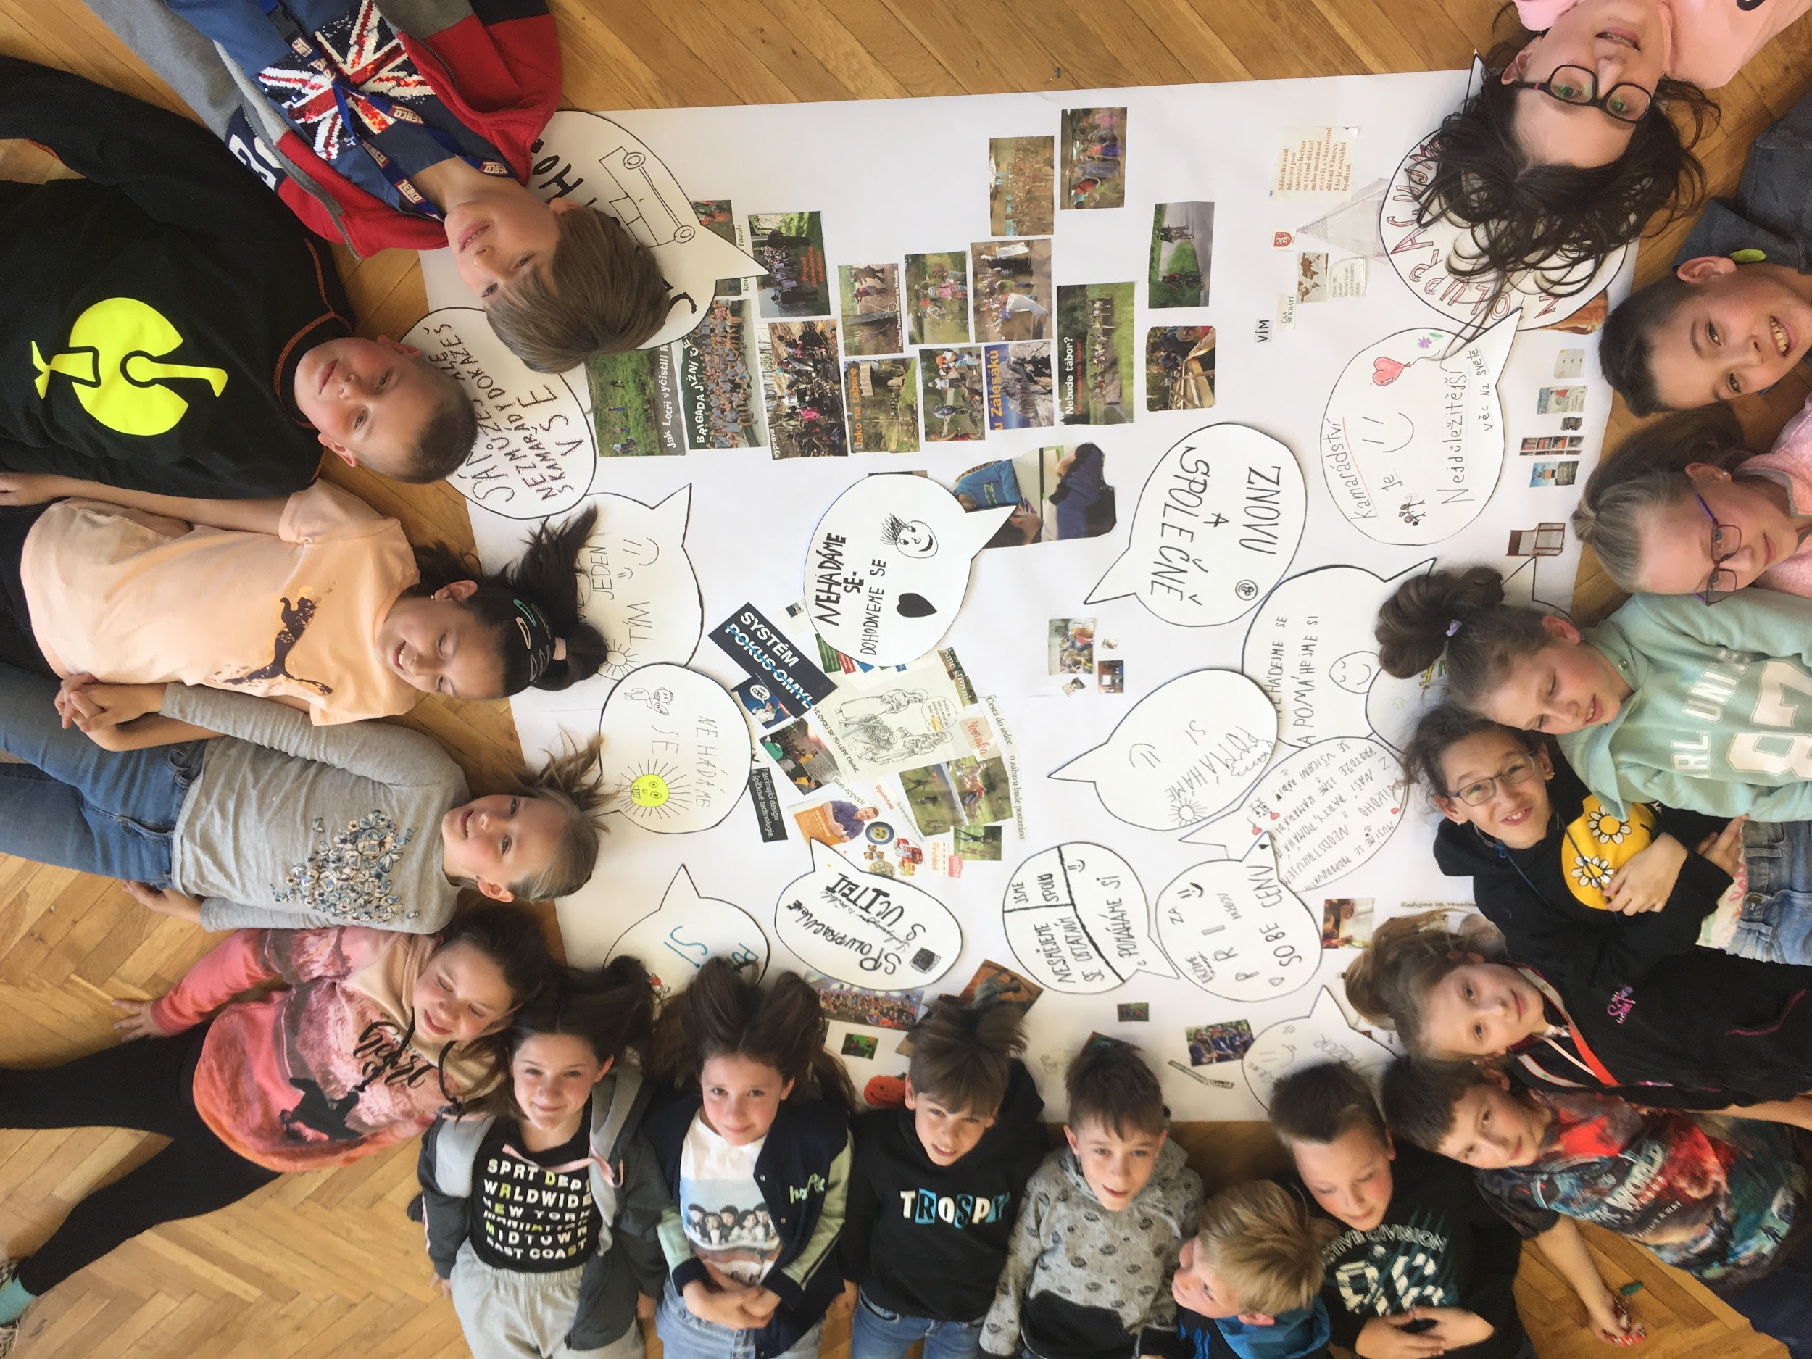
PRÁCE SE ŠKOLAMI:
PRŮVODCI
TÝMY DUŠEVNÍHO ZDRAVÍ
ŘEŠÍME SPOLEČNOU VÝZVU

Slide 14

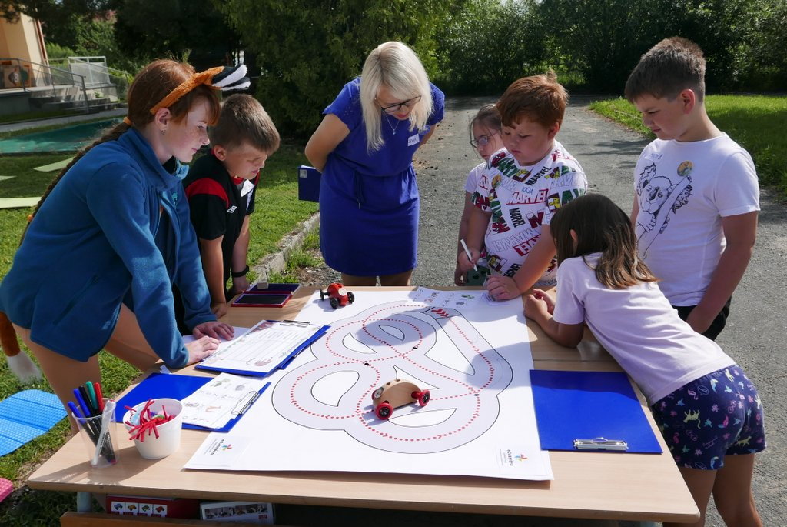
MINIGRANTY

Slide 15
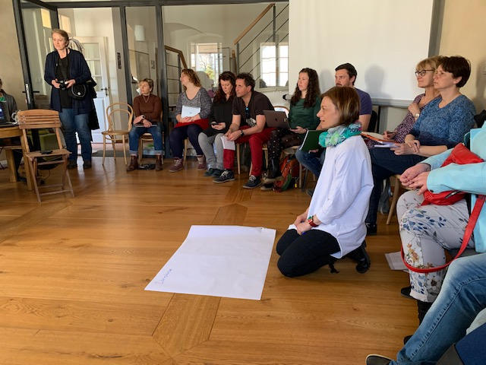
KOORDINACE UKRAJINA

Slide 16
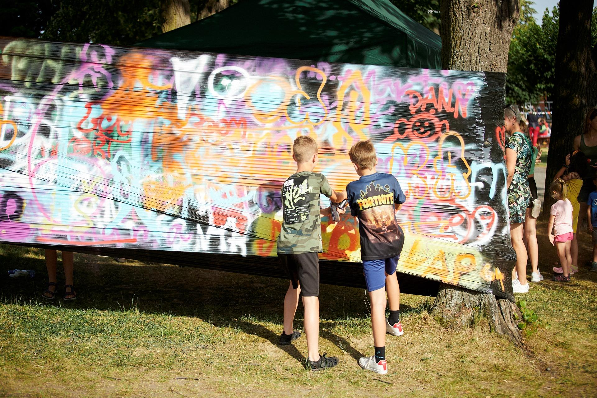
SPOLEČNÉ AKCE SE ŠKOLAMI

Slide 17
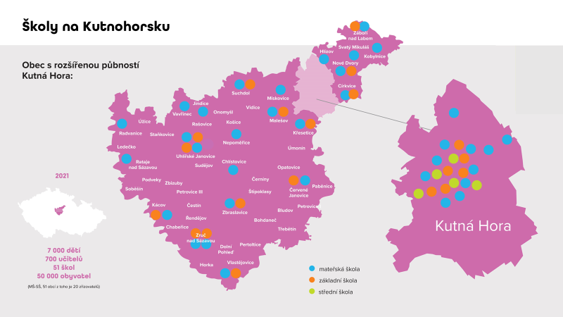
ČERPÁNÍ PODPORY
Individuální
24 škol = 42 %
Plošná
50 škol = 88 %
Na 91 % škol byly zmapovány potřeby
47 z 57 škol spolupracovalo ve šk. roce 21/22
s průvodcem
Aktuální
spolupráce s cca:
10 zřizovateli
35 řediteli
230 učiteli
1000 dětmi
2500 rodiči

Slide 18

MODEL EDUZMĚNY
KULTURA ŠKOLY
Vize a hodnoty
Rituály a ceremonie
Historie a sdílené příběhy
Lidé a vztahy
Architektura, artefakty a symboly

Slide 19
VZTAHY
3 STAVEBNÍ KAMENY
AKTIVITA
REFLEXE

Slide 20
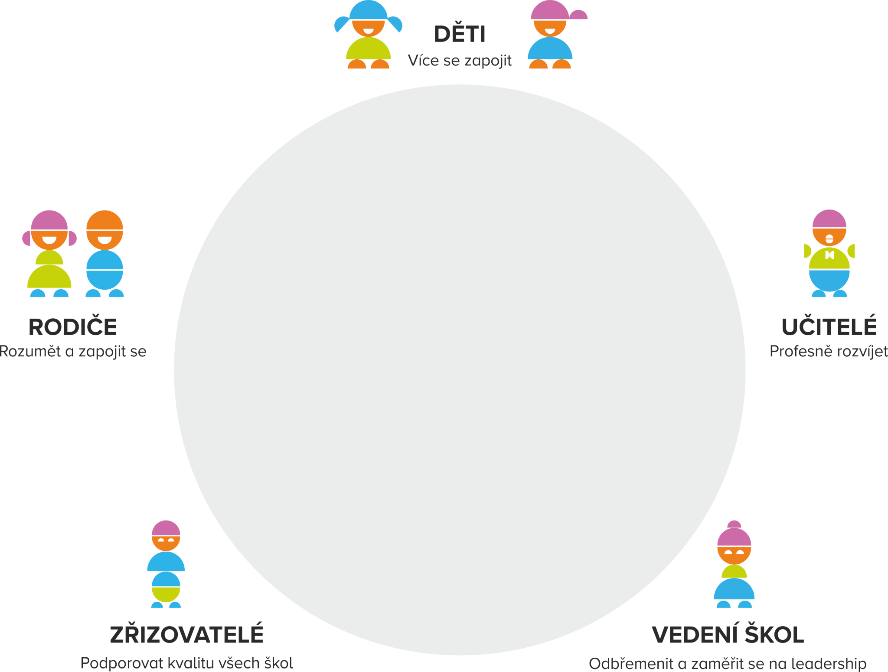
ŠKOLA

Slide 21
PRÁCE
REGION
ŠKOLA
PSYCHO-SOCIÁLNĚ-ZDRAVOTNÍ OBLAST
POLITIKA
KULTURA
NEFORMÁLNÍ USKUPENÍ
ENVIRO OBLAST
MÉDIA
PRÁCE S MLÁDEŽÍ
VÝZKUM
VZDĚLÁVÁNÍ
(mimo reg.školství)
DUCHOVNÍ OBLAST

Slide 22
SHRNUTÍ
Chceme společně napomoci měnit systém, aby podporoval všechny děti.
Máme za sebou turbulentní dobu, kdy si ověřujeme, jak reagovat na aktuální potřeby a zároveň neztratit směr.
Klíčová je změna na úrovni myšlení a schopnost ji rovnou překlápět do akce.

